Slide 1
ความท้าทายของเทคโนโลยีสารสนเทศ
กับภาวการณ์แข่งขันและความร่วมมือ
ของประชาคมโลกปัจจุบัน
สาขาวิชาเทคโนโลยีสารสนเทศ สำนักวิชาเทคโนโลยีสังคม มหาวิทยาลัยเทคโนโลยีสุรนารี
โดย
ณรงค์ จันทร์สร้อย
Chief Architect and Strategist, Zennex Co., Ltd.
encipher@yahoo.com
minimalist at narisa.com

Slide 2
สารบัญ
Perspective Positioning
ทำวิจัยต้องเข้าใจ Problem Domain
‘Software Architecture’ - The Competitive Advantage
ปัญหาการเมืองและทุจริตคอร์รัปชั่นในอุตสาหกรรมซอฟต์แวร์ไทย
สร้างคุณค่าให้ตัวเองอย่างต่อเนื่องและแบ่งปันสู่สังคม
โอเพ่นซอร์สเกิดแล้วในไทย...แต่คงไม่โต
เป็นผู้สร้างเทคโนโลยีกันดีกว่า
การพัฒนาซอฟต์แวร์บนแนวคิดเศรษฐกิจพอเพียง

Slide 3
Building
Strategic Industry Portfolio
High Tech
Software
Auto industry
Fashion
Level of Sophistication
Global Niches
Foods
Tourism
Low Tech
Low Touch
High Touch
Level of Customization

Slide 4
Perspective Positioning
คุณสามารถเห็นด้านของสี่เหลี่ยมลูกบาศก์นี้ได้สูงสุดกี่ด้าน
ด้วยการมองเพียงครั้งเดียว?
5 ซ.ม.
5 ซ.ม.
5 ซ.ม.

Slide 5
Perspective Positioning
หากแทนสัญลักษณ์สี่เหลี่ยมลูกบาศก์นี้ด้วย ‘ปัญหา’ หรือ ‘เทคโนโลยี’
ซึ่งมีความเป็นนามธรรม (abstract) สูง เราจึงไม่สามารถเอื้อมมือหมุน
สี่เหลี่ยมลูกบาศก์นี้เพื่อที่จะได้เห็นครบทั้ง 6 ด้านได้

Slide 6
Perspective Positioning
หากเดินเข้าไปมองสี่เหลี่ยมลูกบาศก์นี้ที่ระยะห่าง 1 ซ.ม.
คุณมองเห็นอะไร?

Slide 7
Perspective Positioning
หากเดินถอยออกมา 2 ก.ม. แล้วมองไปที่สี่เหลี่ยมลูกบาศก์
คุณมองเห็นอะไร?

Slide 8
Perspective Positioning
เมื่อเราอยู่ใกล้ชิดกับปัญหา หรือ เทคโนโลยีมากเกินไป หรือห่างมากเกินไป
จะทำให้
ไม่เห็นขอบเขตที่ชัดเจน
ไม่เห็นความสำคัญ
  ไม่คิดว่านี่คือปัญหา
  ไม่คิดว่านี่คือเทคโนโลยีที่ดีและมีค่า
ไม่สามารถวิเคราะห์เชิงบูรณาการด้านความสัมพันธ์กับสภาวะรอบด้านได้ จึงไม่สามารถเข้าใจแก่นแท้ และคนโดยส่วนมากมักหลงคิดว่าตนเข้าใจดี (พวกนี้อันตราย เพราะมักวิเคราะห์และทำผิดโดยไม่รู้ตัว)

Slide 9
Perspective Positioning
ความรู้ของคนเรามี 3 ระดับ
  ระดับแรก คือ ไม่รู้หลักวิชาอย่างถูกต้อง จึงไร้รูปแบบ ไร้หลักการ
  ระดับที่สอง คือ ศึกษาและทำตามหลักวิชาได้ถูกต้องอย่างมีรูปแบบ มีหลักการ
  ระดับที่สาม คือ ศึกษาและทำที่นอกเหนือจากหลักวิชา จนกลับมาไร้รูปแบบ ไร้หลักการ แต่เป็นการไร้รูปแบบ ไร้หลักการ อย่างมีรูปแบบและมีหลักการ
ระดับที่สามคือสภาพที่พ้นแล้วจากกรอบขององค์ความรู้นั้น ๆ
คนที่ยิ่งมีความรู้มากเท่าไร จะพบว่าตนเองยิ่งโง่มากขึ้น
การรู้เท่าทันเทคโนโลยีก็เช่นเดียวกัน จึงต้องรู้จักปรับเปลี่ยน 'โฟกัส' แทนการปล่อยตัวไปตามกระแสอย่างขาดสติ และยอมรับให้ได้ว่าเทคโนโลยีไม่มีที่สิ้นสุด เช่นเดียวกับความรู้
การใช้ชีวิตตามยุคสมัย นั้นต่างจากการใช้ชีวิตร่วมสมัย

Slide 10
ทำวิจัยต้องเข้าใจ Problem Domain
ความต้องการในการแก้ปัญหา
สภาพแวดล้อมของปัญหา
สาเหตุของปัญหา
ขอบเขตของปัญหา
แก่น (context) ของปัญหา
ผลกระทบของปัญหา
องค์ความรู้ที่เกี่ยวข้อง
ประเด็นที่เกี่ยวข้องต่าง ๆ

Slide 11
ทำวิจัยต้องเข้าใจ Problem Domain
อย่าเลือกเทคโนโลยี (โซลูชั่น) ก่อน โดยปราศจากความเข้าใจใน
Problem Domain

Slide 12
ทำวิจัยต้องเข้าใจ Problem Domain
ควรมีความรู้ หรือมีประสบการณ์ใน Domain นั้นด้วยตนเอง
มิฉะนั้นควรมี Domain Expert หรือ ทำวิจัยเบื้องต้นเพื่อศึกษาก่อน
(Business Modeling)

Slide 13
‘Software Architecture’
The Competitive Advantage
Software Architecture คือ โครงสร้างความสัมพันธ์ของ software element ต่าง ๆ ที่มีความสำคัญต่อการทำงานและคุณภาพของซอฟต์แวร์โดยรวม ซึ่งทำงานร่วมกัน มีการตอบสนองและมีผลกระทบซึ่งกันและกัน
ลงหาบทความ “ทำความเข้าใจกับ ‘Software Architecture’ เชิงเปรียบเทียบกัน” ได้ในเว็บ narisa.com ใน blog ของ minimalist โดยอธิบายเปรียบเทียบกับกลไกและระบบการทำงานของร่างกายมนุษย์

Slide 14
‘Software Architecture’
The Competitive Advantage
Software Architecture ถือเป็นศาสตร์ใหม่ในอุตสาหกรรมซอฟต์แวร์
จากกฎ 80/20 ของ Pareto ที่ว่า “20 ส่วนใน 100 ส่วน จะส่งผลต่ออีก 80 ส่วนที่เหลือ” ดังนั้น software architecture จึงถือว่าอยู่ในส่วน 20 นี้ แต่ในความจริงไม่จำเป็นต้องเป็นสัดส่วน 20 เสมอไป
จากกฎของ Pareto จึงได้สมมติฐานที่ว่า หากทำ software architecture ดี ก็จะส่งผลต่อซอฟต์แวร์โดยรวมเช่นกัน โดยเฉพาะด้านคุณภาพ
ปัจจุบันมีการทำ software architecture กันน้อยมาก และมีผู้เชี่ยวชาญด้านนี้น้อยมากเช่นกัน

Slide 15
‘Software Architecture’
The Competitive Advantage
ทักษะสำคัญของ Software Architect คือ
  Technical
  Business
  Communication
  Consulting
  Strategy
Software Architect ไม่ได้วัดกันที่ความรู้ด้านเทคโนโลยี แต่วัดกันที่วิสัยทัศน์ ทัศนคติ และการพลิกแพลงกลยุทธ์ให้เข้ากับสถานการณ์
Software Architect จริง ๆ จึงมีน้อยมาก เพราะจะเก่งแต่ด้านเทคนิคอย่างเดียวไม่ได้ หรือในอีกแง่หนึ่งคือ ต้องสามารถใช้สมองทั้งซีกซ้ายและขวาได้อย่างสมดุล แต่นักไอทีส่วนมากมักติดยึดกับเลข 0 และ 1 หรือใช้แต่เหตุและผลมากเกินไป ขาดการฝึกฝนการใช้พลังและความสามารถของสมองซีกขวา

Slide 16
‘Software Architecture’
The Competitive Advantage
การสร้างบุคลากรด้าน Software Architect จึงถือว่ามีความสำคัญสูง เพราะเป็นบุคลากรที่มีผลต่อความสำเร็จของการพัฒนาซอฟต์แวร์อย่างมาก
Software Architecture จึงถือเป็น software artifact ที่สำคัญและมีค่าที่สุด มีแนวโน้มสูงที่จะต้องทำให้สามารถแปลงเป็นทรัพย์สิน (asset) ให้ได้
สิ่งที่อยู่ใน software architecture จึงมีแต่ส่วนที่สำคัญ ๆ ของระบบซอฟต์แวร์นั้น ๆ เช่น business rules, กลยุทธ์, กลไกต่าง ๆ เช่น Security, Transaction Management, Persistence Management, State Transition, Connection Pooling, Data Exchange, Exception Handling ฯลฯ

Slide 17
‘Software Architecture’
The Competitive Advantage
ภาคธุรกิจใหม่ในอนาคตมีความเป็นไปได้สูงที่จะ
  พัฒนาเฉพาะ software architecture แล้วขาย
  ออกแบบเฉพาะ software architecture แล้วทำเป็นหนังสือขาย
  รับออกแบบและวิเคราะห์เฉพาะ software architecture
  รับสร้างเฉพาะ software architecture
  รับทดสอบ (test) เฉพาะ software architecture
  รับประเมิน (evaluate / assess) เฉพาะ software architecture
  เปรียบเทียบความคุ้มค่าการลงทุน หรือแต่ละผลิตภัณฑ์โดยวัดจาก software architecture
  เป็นเครื่องมือในการช่วยประเมินระหว่างการจัดซื้อ/จัดจ้างงานด้านไอที
  เป็นเครื่องมือในการช่วยประเมินศักยภาพขององค์กรที่ใช้ไอที และองค์กรที่พัฒนาไอที
  ฯลฯ

Slide 18
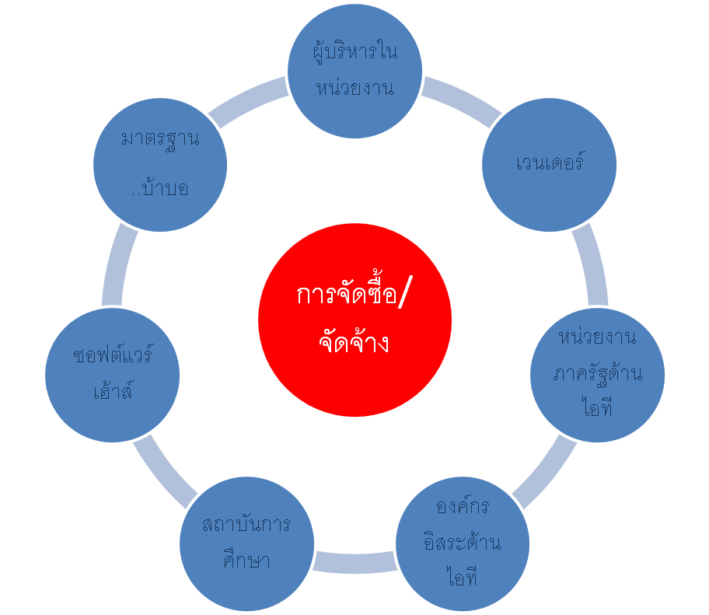
ปัญหาการเมือง ทุจริตคอร์รัปชั่น และการแทรกแซงโดยจุดประสงค์ด้านธุรกิจในอุตสาหกรรมซอฟต์แวร์ไทย
ประเด็นเหล่านี้หยั่งรากลึกแล้วในวัฒนธรรมไทย?
เป็นนักไอที และโดยเฉพาะ Software Architect ต้องมองการเมืองออก และ เล่นการเมืองเป็น

Slide 19
สร้างคุณค่าให้ตนเองอย่างต่อเนื่องและแบ่งปันสู่สังคม
ทักษะสำคัญที่สุดของนักไอทีคือ การเรียนรู้ด้วยตัวเองอย่างต่อเนื่อง และ กล้าลงทุนเพื่อตัวเอง
ความรู้เก็บสะสมได้ง่ายและประหยัดเวลากว่าประสบการณ์
อย่าเรียนรู้และสอบ IT Certification เพื่อหวังเพียงเศษกระดาษ
ผมไม่เคยเชื่อว่าคนที่มี อายุ, คุณวุฒิ และ ประสบการณ์ มากกว่าต้องเก่งกว่าเสมอไป ( คิดเก่ง ไม่ใช่ อาชญากร... ทำไม่เป็น ไม่ใช่ อาชญากรรม )
คนที่มีความรู้และประสบการณ์มาก แต่ความรู้และประสบการณ์นั้นเป็นสิ่งที่ ล้าสมัย ไปแล้ว มันก็ไม่มีประโยชน์เท่าใดนัก
มีความรู้และประสบการณ์อยู่คนเดียวไม่ดี ต้องรู้จักแบ่งปันสู่สังคมด้วยความจริงใจ ห้ามกั๊ก เพราะการแบ่งปันจะทำให้เกิดการต่อยอดองค์ความรู้ให้เติบโตต่อไป
กล้าคิด กล้านำเสนอความคิด กล้าทำตามความคิด และ กล้ายอมรับผลการกระทำตามความคิด

Slide 20
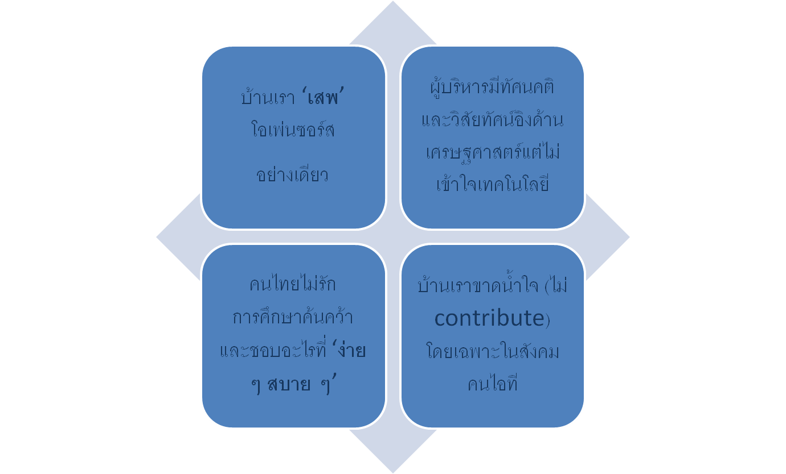
โอเพ่นซอร์สเกิดแล้วในไทย...แต่คงไม่โต

Slide 21
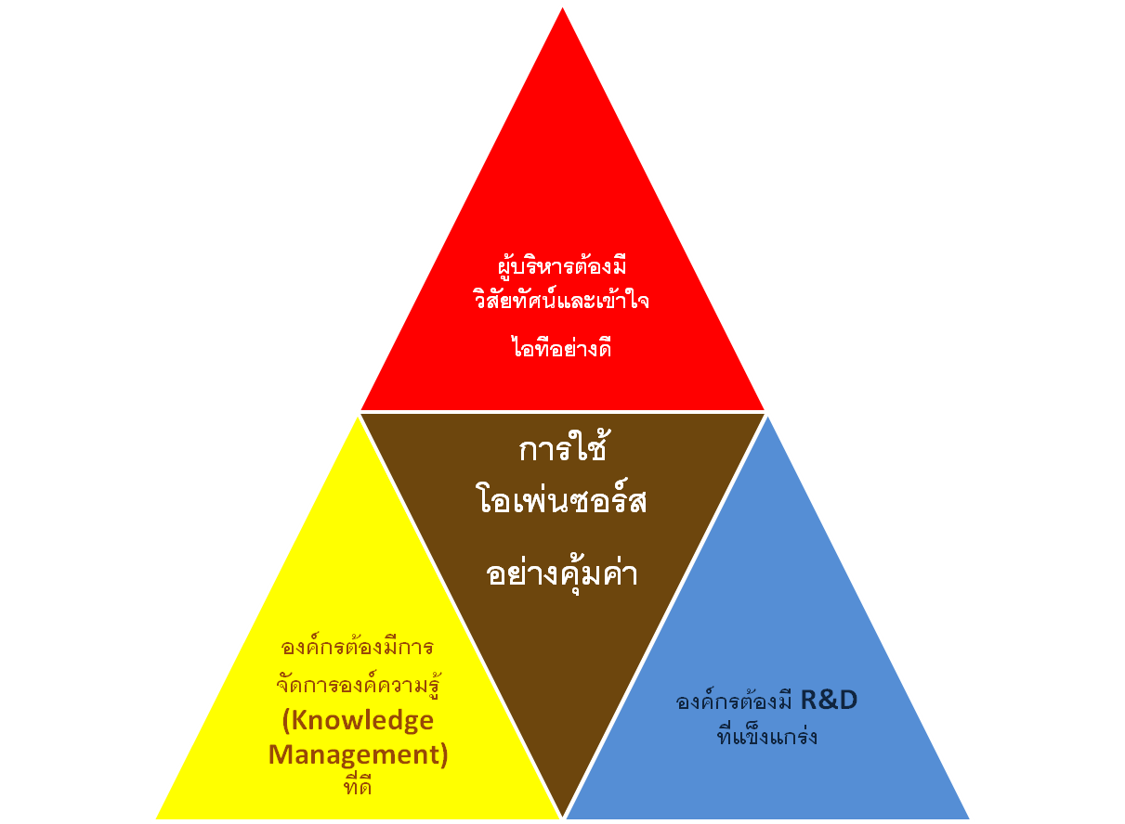
การใช้โอเพ่นซอร์สอย่างคุ้มค่า

Slide 22
เป็นผู้สร้างและต่อยอดเทคโนโลยีกันดีกว่า
ต้องมีจินตนาการและความคิดสร้างสรรค์
มีเป้าหมายที่ชัดเจน ไม่เพ้อฝัน
กล้าเสี่ยง และกล้าที่จะล้มเหลว
ใช้หลักการวิเคราะห์แบบ Outside-In
คนไทยมีพื้นฐานที่ดีของการเป็นนักคิด นักสร้างสรรค์ และนักลอกเลียนแบบ
คนไทยมีพื้นฐานที่ไม่ดีในเรื่อง ขี้เกียจ มักง่าย ไม่รักการศึกษา
การจะต่อยอดเทคโนโลยีใด ต้องเข้าใจเทคโนโลยีนั้นอย่างดี ดังนั้นจึงต้องมีพื้นฐานด้าน Software Architecture อย่างดี
การจะสร้างสรรค์เทคโนโลยีใด ต้องมีทักษะด้านค้นคว้าวิจัยอย่างดี

Slide 23
สร้างคุณค่าให้ตนเองอย่างต่อเนื่องและแบ่งปันสู่สังคม
ทักษะสำคัญที่สุดของนักไอทีคือ การเรียนรู้ด้วยตัวเองอย่างต่อเนื่อง และ กล้าลงทุนเพื่อตัวเอง
ความรู้เก็บสะสมได้ง่ายและประหยัดเวลากว่าประสบการณ์
อย่าเรียนรู้และสอบ IT Certification เพื่อหวังเพียงเศษกระดาษ
ผมไม่เคยเชื่อว่าคนที่มี อายุ, คุณวุฒิ และ ประสบการณ์ มากกว่าต้องเก่งกว่าเสมอไป ( คิดเก่ง ไม่ใช่ อาชญากร... ทำไม่เป็น ไม่ใช่ อาชญากรรม )
คนที่มีความรู้และประสบการณ์มาก แต่ความรู้และประสบการณ์นั้นเป็นสิ่งที่ ล้าสมัย ไปแล้ว มันก็ไม่มีประโยชน์เท่าใดนัก
มีความรู้และประสบการณ์อยู่คนเดียวไม่ดี ต้องรู้จักแบ่งปันสู่สังคมด้วยความจริงใจ ห้ามกั๊ก เพราะการแบ่งปันจะทำให้เกิดการต่อยอดองค์ความรู้ให้เติบโตต่อไป
กล้าคิด กล้านำเสนอความคิด กล้าทำตามความคิด และ กล้ายอมรับผลการกระทำตามความคิด

Slide 24
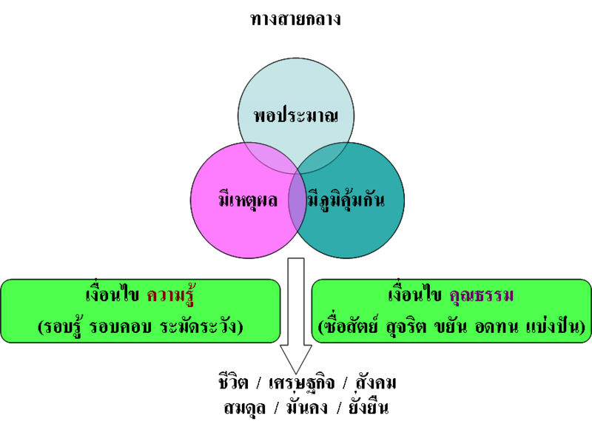
แบบจำลองแนวคิดเศรษฐกิจพอเพียง

Slide 25
การพัฒนาซอฟต์แวร์บนแนวคิดเศรษฐกิจพอเพียง
พอประมาณ – ใช้เทคโนโลยีและทรัพยากรอย่างพอประมาณและเหมาะสม ใช้หลักการวิเคราะห์เชิงคุณภาพ (qualitative) และเชิงปริมาณ (quantitative) อย่างสมดุล
มีเหตุผล – ใช้เทคโนโลยีและทรัพยากรอย่างมีเหตุผล มีสติ ไม่ใช้ตามกระแส ไม่ใช้เพื่อสนองอัตตาของตน และต้องสามารถอธิบายความคิดของตนเองได้
มีภูมิคุ้มกัน – เข้าใจศักยภาพของตนเองและความสัมพันธ์กับสภาวะภายนอก เข้าใจธุรกิจและอุตสาหกรรมซอฟต์แวร์ทั้งในและนอกประเทศ อ่านเกมการเมืองและธุรกิจออก สร้างฐานความรู้ การจัดการองค์ความรู้ และมีทีมงานและทีมวิจัยและพัฒนาที่ยอดเยี่ยม
เงื่อนไขความรู้ – ศึกษาเรียนรู้อย่างต่อเนื่อง มีฐานความรู้ที่แข็งแกร่ง มีทัศนคติและสติที่ดี มีมุมมอง (perspective) และมีโฟกัสที่ดีและชัดเจน
เงื่อนไขคุณธรรม – เผื่อแผ่ความรู้ให้แก่ผู้อื่นบ้าง มีความจงรักภักดีต่อองค์กร อ่านเกมขาดและรู้จักวางตัว ไม่ตกเป็นเครื่องมือของภาคธุรกิจและการทุจริตคอร์รัปชั่น และใช้กลยุทธ์ต่าง ๆ อย่างมีคุณธรรม ไม่เอาเปรียบผู้บริโภคและคู่แข่งเกินควร

Slide 26
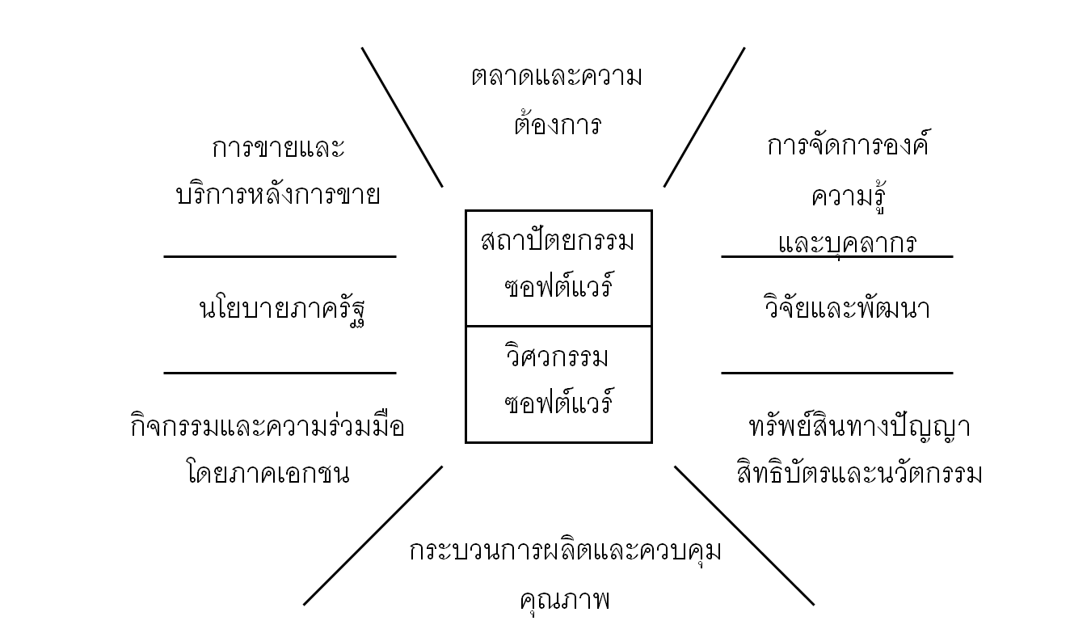
แบบจำลององค์ประกอบการพัฒนาซอฟต์แวร์
แบบบูรณาการ

Slide 27
วิเคราะห์อุตสาหกรรมซอฟต์แวร์ไทย
ภาครัฐ
  ต้องมองให้เห็นปัญหาระดับรากหญ้ามากขึ้น และแก้ให้ถูกจุด
  เลิกแก้ปัญหาสไตล์นักการเมือง ประเภทขี่ช้างจับตั๊กแตน หรือตำน้ำพริกละลายแม่น้ำ
  ทำความเข้าใจกับเทคโนโลยีและแนวโน้มให้มากขึ้น
  เลิกเอานักวิชาการประเภท Idealist และ Perfectionist มาเป็นผู้บริหาร
  ต้องลดทุจริตคอร์รัปชั่นในการจัดซื้อ/จัดจ้าง และป้องกันการล็อบบี้โดยเวนเดอร์รายใหญ่
  ผู้บริหารต้องมีวิสัยทัศน์และความเข้าใจด้านไอทีที่ดี
ภาคเอกชน
  รวมกลุ่มและช่วยเหลือพึ่งพากันให้มากขึ้นและต้องมีคุณธรรม ไม่ใช่ลักษณะสร้างกำแพงหรือฮั้วกัน
  ความแข็งแกร่งจะเกิดจากระดับคนทำงานที่จะช่วยเหลือพึ่งพากันเองมากขึ้น
  ต้องลดทุจริตคอร์รัปชั่นในการจัดซื้อ/จัดจ้าง และป้องกันการล็อบบี้โดยเวนเดอร์รายใหญ่
  ผู้บริหารต้องมีวิสัยทัศน์และความเข้าใจด้านไอทีที่ดี

Slide 28
วิเคราะห์อุตสาหกรรมซอฟต์แวร์ไทย
ภาคการศึกษา
  สร้างความรู้พื้นฐานที่แข็งแกร่งให้แก่นักศึกษา
  นักศึกษาที่เห็นเงินเป็นพระเจ้า ไม่เข้าใจตัวตน มีหัวคิดบริโภคนิยม ทุนนิยม และวัตถุนิยม ตาม ‘Trend’ เด็กสมัยใหม่ ก็ปล่อยเขาไป ชีวิตของเขาเอง เขาจะต่อว่าสถาบันการศึกษาอย่างไรปล่อยเขาไป หรือถ้าให้การอบรมและความเข้าใจด้วยก็จะยิ่งดี
  ควรมีเวลาให้อาจารย์ได้ค้นคว้าวิจัยมากขึ้น และอาจารย์ต้องตามองค์ความรู้และเทคโนโลยีใหม่ ๆ ให้ทัน
  ลดปัญหาการเมืองภายในและการมุ่งเน้นผลทางธุรกิจลง หรือสร้างสมดุลให้ลงตัว
  เปิดโอกาสให้นักศึกษาได้ค้นคว้าวิจัยเพิ่มขึ้นมาก ๆ ความรู้ที่อิงด้านอุตสาหกรรมก็แค่เกริ่นพอ ที่เหลือให้ไปศึกษาและฝึกเพิ่มเติมเอง เช่น Java, .NET, Oracle
  อย่าให้เวนเดอร์รายใหญ่เข้ามาแทรกแซงหลักสูตร การบริหาร มากเกินควร
  ภาคอุตสาหกรรมต่อว่าสถาบันการศึกษาและอาจารย์ ที่ไม่สร้างความพร้อมให้แก่เด็ก ก็ปล่อยเขาไป เพราะสถาบันการศึกษามีหน้าที่สร้างพื้นฐานให้ ความรู้เชิงอุตสาหกรรมเฉพาะด้านควรเป็นหน้าที่ของนักศึกษาเอง และภาคอุตสาหกรรมส่วนใหญ่มักไม่เน้นการลงทุนด้านทรัพยากรบุคคลและการจัดฝึกอบรม จึงอยากได้เด็กจบใหม่ที่ทำงานเป็น ซึ่งคงหาได้ยาก มันเป็นปัญหาไก่กับไข่ สาเหตุใหญ่อยู่ที่โครงสร้างทางสังคม วัฒนธรรม การศึกษา และ สถาบันครอบครัวที่ผุกร่อนอ่อนแอ

Slide 29
วิเคราะห์อุตสาหกรรมซอฟต์แวร์ไทย
คนทำงาน
  อย่าศึกษาและฝึกใช้เทคโนโลยีอย่างเดียว ต้องเรียนรู้ให้ถึงแก่นและรู้จักต่อยอดหรือดัดแปลงให้เข้ากับงานและสถานการณ์
  ขยันศึกษาเรียนรู้และค้นคว้าวิจัยให้มากขึ้น
  ฝึกฝนทักษะด้านอื่นให้มากขึ้น เช่น การสื่อสาร บุคลิกภาพ ภาษา (โดยเฉพาะภาษาไทย) ระบบความคิด ฯลฯ
  ควรมีแผนชีวิต แผนการทำงาน (career path) แผนการเรียนรู้ (learning path) ที่ชัดเจน ไม่ใช่ใช้ชีวิตแบบวันต่อวัน และใช้เทคโนโลยีสะเปะสะปะ
  อย่าขี้โม้โออวดว่าใช้ไอ้โน่นเป็น ไอ้นี่เป็น มันน่าอายเปล่า ๆ ถ้าแค่ทำเป็น แต่ไม่รู้อะไรลึกสักอย่าง
  อย่าเอะอะอะไรก็โทษสถาบันการศึกษา การเรียนรู้ที่สำคัญที่สุดอยู่ที่ตัวเราเอง
  อย่ามีทัศนคติและแนวคิดแบบวัตถุนิยม บริโภคนิยม และทุนนิยม ตามกระแสมนุษย์ยุคใหม่มากเกินไป เพราะมันจะทำให้ระดับคุณธรรมต่ำลง และดวงตามืดบอดขึ้น

Slide 30
Perspective Positioning
คนกลุ่มที่หนึ่ง... เพ่งมองไปยังเบื้องหน้า เร่งเดินอย่างมุ่งมั่น เห็นแต่ความว่างเปล่าที่รอคอยการค้นพบการอุบัติของสิ่งใหม่ ๆ เพื่อยังประโยชน์ต่อสังคม และ/หรือเพื่อสนองอัตตาของตน เมื่อค้นพบสิ่งหนึ่งก็กริ่มใจอยู่ชั่วครู่ แล้วมุ่งเดินเพื่อค้นหาสิ่งใหม่ ๆ ต่อไป
คนกลุ่มที่สอง... เพ่งมองไม่เห็นอะไร... กึ่งเดินกึ่งวิ่งไร้ทิศทาง ภาพเบื้องหน้าพร่าเลือน เสพกลืนแต่ผลการค้นพบโดยคนกลุ่มที่หนึ่งอย่างไร้สติและจำยอม
คนกลุ่มที่สาม... เพ่งมองไปรอบทิศ วิ่งไล่อย่างมุ่มมั่น เห็นแต่คนกลุ่มที่หนึ่ง... แต่ไม่ครบทุกคน บ้างพยายามวิ่งให้ทันเพื่อแทรกกายไปผสมรวมกับคนกลุ่มที่หนึ่ง บ้างพยายามวิ่งแซง แต่วิ่งทันเพียงบางคน และแซงได้เพียงบางคน
คนกลุ่มที่สี่... เพ่งมองเห็นคนทั้งสามกลุ่ม ก้าวเดินอย่างสงบ เห็นทั้งซากอดีตสิ่งที่เคยถูกค้นพบ สิ่งที่กำลังถูกค้นพบ และสิ่งที่คนกลุ่มที่หนึ่งยังค้นไม่พบ....

Slide 31
Perspective Positioning
คุณต้องการเป็นคนกลุ่มไหน?

